Slide 1
Masterskolen 2016: Introduksjon
Opplegget for Masterskolen
  Opplegget, timeplan med mer
Elementene i en masteroppgave
  Teori, metode og empiri (data)
  og forholdet mellom dem
Litt om noen forvaltningsinformatiske perspektiver, med fokus på informatiske problemstillinger
Eksempler på noen AFIN-oppgaver

Slide 2
Opplegget og planen
Opplegg, pensum og planen, se
  Opplegget for masterskolen
  http://www.uio.no/studier/emner/jus/afin/FINF4002/v16/beskrivelse-av-masterskolen-2016.pdf
  Detaljert undervisningsplan
  http://www.uio.no/studier/emner/jus/afin/FINF4002/v16/timeplan/index.html
Pensum
http://www.uio.no/studier/emner/jus/afin/FINF4002/v16/pensumliste/index.html
Tips til masteroppgaver
  https://www.uio.no/studier/emner/jus/afin/FINF4002/v14/forslag-til-emner-for-masteroppgaver-innen-retts_v03012014.pdf

Slide 3
Frister mm
Dato | Hva
Onsdag 27.01.16 | Utlevering av første obligatoriske oppgave. Gruppeoppgave: kvalitativ metode (intervjuer/observasjon).
Uke 5 og 6 | Individuell veiledning med tanke på formulering av emne og problemstillinger
Mandag 01.02.16 | Frist for godkjenning av forslag til problemstilling
Mandag 08.02.6 | Frist for innlevering av bearbeidet problemstilling til veileder. Individuelle tilbakemeldinger senest innen mandag 23.02
Onsdag 17.02.16 | Utlevering av andre obligatoriske oppgave. Individuelle oppgaver som gis av veileder.
Mandag 29.02.16 | Frist for innlevering av oblig 1 – gruppeoppgave
Fredag 08.04.16 | Frist for innlevering av oblig 2 - individuell oppgave. Gjennomgås med veileder etter egne avtaler.
Fredag 22.04.16 | Frist for innlevering til veileder av fullstendig utkast til forprosjektrapport. Individuelle tilbakemeldinger med veiledningsmøter innen 29.4
Onsdag 04.05.16 | Frist for innlevering av forprosjektrapport til sensur

Slide 4
Noe om obligatorisk oppgave 1
Gruppeoppgave for kvalitativ metode
Kvalitative intervjuer skal anvendes for å kartlegge (a) hvordan DRI-studenter vurderer trusler mot personvernet ved bruk av sosiale medier og (b) hva de gjør for å ivareta sitt eget personvern ved bruk av sosiale medier.
Det skal gjennomføres intervjuer med utvalgte DRI-studenter og intervjuene skal ha en varighet på 30 -45 minutter.
Gruppeinndeling: 3-4 studenter i hver gruppe
For mer , se http://www.uio.no/studier/emner/jus/afin/FINF4002/v16/finf-4002_oblig.gruppeoppgave_1_2016.pdf

Slide 5
Hva en masteroppgave i bør inneholde
Innledning til temaet/problemstillingen – motivasjon ..
Teoretisk plattform: beskriver faglig ståsted, aktuelle begreper og sammenhengen mellom dem (teori), dvs. relevant, kjent kunnskap på det valgte fagområdet
Forskningsspørsmål [og eventuelt noen hypoteser] som knyttes til teorien beskrevet foran
Metodisk tilnærming: utforme er undersøkelsesopplegg tilpasset forskningsspørsmålene
Empiri – innsamling og beskrivelse av disse data
Analyse og drøftinger: sammenholde egne funn med teori beskrevet foran
Konklusjoner
Men denne strukturen og rekkefølgen passer ikke for alle typer oppgaver .

Slide 6
Hva er forskning
Forskning er en aktiv, grundig og systematisk granskning for å finne ny viten og øke kunnskapen.
Forskning er en strukturert prosess med ulike faser. Disse faser er normalt inkludert både i et typisk forskningsarbeid:
  Avgrense hvilket emne som det handler om (tema, problemområde)
  Utforme problemstillinger/forskningsspørsmål (hypoteser?), basert på eksisterende kunnskap innen feltet (teori)
  Planlegge og samle inn data (Undersøkelsesopplegg - metodebruk)
  Beskrive og analysere data (fortolke data og sammenholde resultater med eksisterende teori : bruk av ulike metoder/teknikker for analyse)
  Slutninger og konklusjoner, hvor en framhever hva/hvordan denne konkrete studien har bidratt til ny kunnskap, og behov for videre arbeid.
Men metodisk tilnærming og innholdet i fasene varierer betydelige, avhengig av fagområde, problemstilling, teorigrunnlag og metodebruk

Slide 7
Noen eksempler på gode forskningsspørsmål [eller ikke]
Hvilke av disse spørsmål er egnet i et forskningsarbeid
Hva skrives på avisenes debatt-sider?
Hva skiller debatter i nettaviser fra [leserinnlegg] papiraviser?
Hvordan foregår en anskaffelse av et IS [i en etat]?
Hvilke faktorer er viktige i valg av IS i en etat …..?
Hvordan forskjeller mellom anskaffelse av et kontorstøttesystem og et [automatisert] beslutningssystem og hvorfor?

Slide 8
Hva er krav til et forskningsarbeid
Er basert på en presis og fruktbar problemstilling/spørsmål som det er mulig å gi svar på (men ikke nødv. entydige)
  Utforme problemstillinger som bygger på kunnskapsstatus
Et forskningsarbeid skal bygge på og referere til tidligere forskning på det konkrete feltet
  Første fase i arbeidet er å beskrive kunnskapsstatus på feltet basert på en litteraturstudie på feltet (vitenskapelige artikler/bøker etc.)
Bruk av veldefinerte begreper – som fortrinnsvis er akseptert (av noen ) innen det konkrete fagområdet
  Det er «lov» å introdusere nye definisjoner, men det må begrunnes
Anvende vitenskapelige metoder i datainnsamling&analyse
Analyser/drøftinger skal trekke inn tidligere kunnskap: konfrontere egne funn med andres konklusjoner

Slide 9
Forskning versus undersøkelser/kartleggingsarbeid
En kartlegging innebærer en grundig undersøkelse av et konkret fenomen, ofte for å beskrive eksisterende tilstand/status, eventuelt også en utviklingstrend over tid
En kartlegging bør (skal?) anvende solide vitenskapelige metoder i datainnsamling og analyser
Men
En kartlegging vil nødvendigvis ikke trekke inn relevant forskning i analyser/drøfting.
Resultatet av en kartlegging beskriver tilstanden gjennom analyser av datagrunnlaget, men nødvendigvis ikke hvordan dette stemmer med annen forskning.
God kartlegging kan også være forskning (men ofte ikke)

Slide 10
Litt vinklingen av forvaltningsinformatiske emner
Flerfaglig vinkling
  Oppgaver i forvaltningsinformatikk omfatter flere eller tverrfaglig forskningsmetoder som involverer jus, samfunnsvitenskap og informatikk
  Dere kan velge vinklinger som gir ulik vekt på de forskjellige faglige aspektene
Teoretisk/praktisk vinkling
  Typisk å både ha teoretisk og praktisk sikte (empiri i lys av teori/teori i lys av empiri)
  Mange har fokus på styringsidealer mv, ofte med et rettighetsperspektiv
  Ofte kritisk-konstruktivt, alltid uavhengig
Metodisk tilnærming
  Det kan anvendes både kvantitative og/eller kvalitative metoder for datainnsamling og analyse
  Empiri (data) hentes primært fra offentlig sektor (statlige eller kommunale virksomheter) gjennom dokumentstudier, intervjuer/samtaler, observasjoner, eller fra data om bruk av offentlige IKT-løsninger, f. eks. i rapporter, media mm

Slide 11
Masteroppgaven - et forskningsprosjektet
De 3 hovedelementene
Fenomenet
Temaet
Problemstilling & forskningsspørsmålene
Teoretisk basis
Begreper
Teorier:
Kjente sammenhenger mellom begrepene, dvs. hva vi allerede vet innen feltet
Forskningsmetode - empiri
Hvordan samle inn data
Oppfatning av virkeligheten (Ontologi)
Synet på kunnskap (epistemologi)

Slide 12
Forholdet mellom teori og metode
Teorien og de tilhørende problemstillinger utgjør premisser for den metodisk tilnærmingen
  Dersom en skal gjøre en case-studie, f eks. prosessen av å innføre et IS i en organisasjon, vil ofte en kvalitativ metode passe best
  For å teste ut en/flere hypoteser, f eks. knyttet til de ansattes opplevelser, bør vi velge kvantitativ metode (eks spørreskjemaer)
Men et teoretisk utgangspunkt kan tillate ulike metodiske tilnærminger, eventuelt en kombinasjon av flere metoder
  F eks. kombinere intervjuer med en spørreundersøkelse
Imidlertid vil dere ofte måtte gjøre tilpasninger av metodebruken pga. tids- og resursmessige hensyn etc. Dette er ok, så lenge dere redegjør for dette og peker på mulige ulemper/svakheter ved de valgt som er gjort

Slide 13
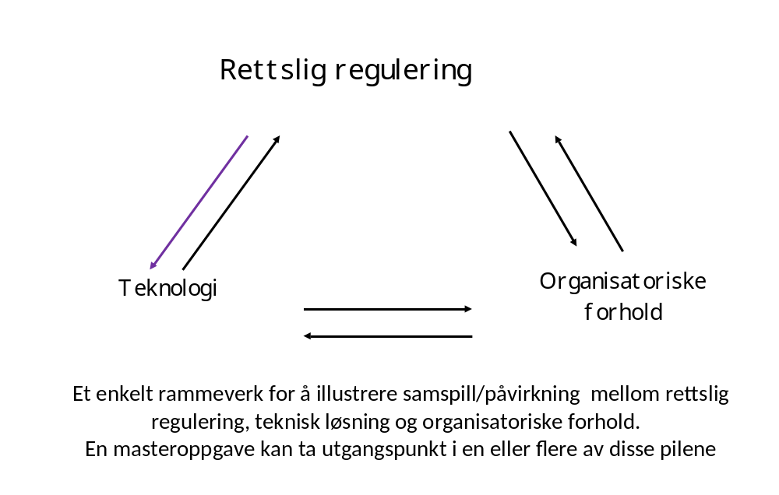
Ulike forvaltningsinformatiske temaer og perspektiver

Slide 14
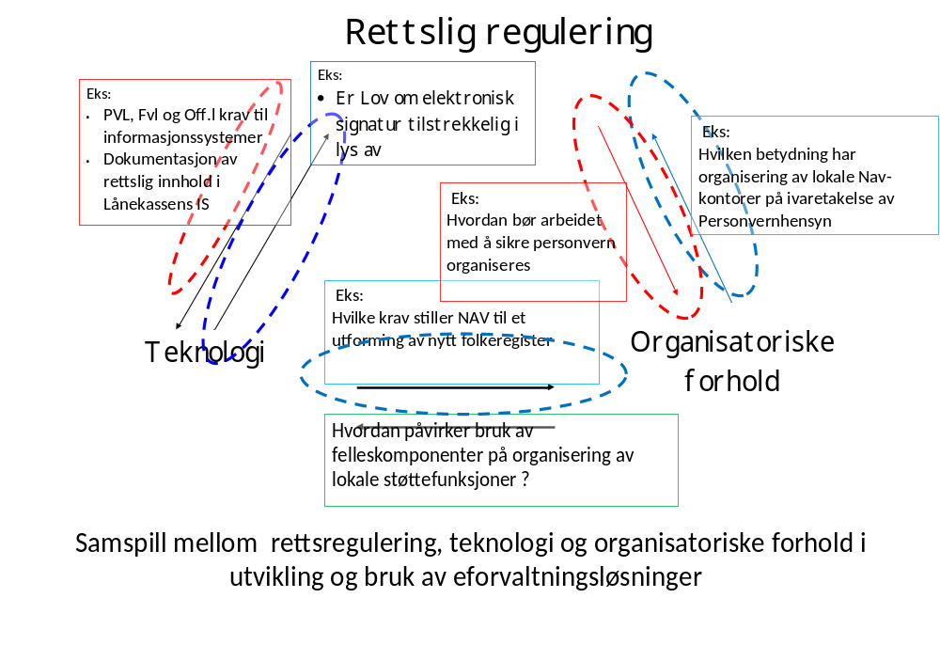
Noen eksempler på temaer

Slide 15
Ulike informatikk-perspektiver
Informatikk-perspektivet i en masteroppgave innebærer å studere utvikling, innføring eller bruk av et IS, og/eller virkninger av et IS, med fokus på det tekniske egenskapene av systemer, metode SU-metoder som er brukt, bruksegenskapene ved systemet osv. .
Et mulig utgangspunkt er ulike fasene i et SU-prosjekt (livssyklusen til et IS), og knytte forskningsspørsmål til de ulike fasene, som for eks. :
i) Fasene angitt i Prosjektveiviseren
II) Fasene i DWS rammeverket : Fra Lovtekst –til programkode, med vekt på informatisk innhold

Slide 16
Fasene i et SU-prosjekt beskrevet i Prosjektveiviseren og elementer fra DWS-metodikk
(Sirklene angir mulige temaer, rødt tekst eks. fra DWS -metodikk)
Konsept | Planlegging | Gjennomføring | Avslutte | Realisere
Ide, Behov Mål Prosjektforslag Avklare IT-politiske føringer, ….. | Styringsunderlag, Prosjektmandat og –plan Gevinstrealiseringsplan Funksjonell teknisk løsn Innramming og innsaml. av rettskilder Rettslig analyse …… | Utvikle og teste, inklud. programmering av rettslig innhold Opplærings- og innføringsplan Oppdatere/avslutte dokumentasjon ,… | Overlevering til linja Støtte til system -innføring Evaluering ,… Vurdere regelendring mm | Styre gevinst-realisereng, Implementere regelendringer Evaluering av bruk
,…

Slide 17
Krav til et informatikk-perspektiv
Må ta utgangspunkt i informatiske teorier /og eller metoder
Kan studere egenskaper (funksjoner, kvaliteter, osv.) ved et system, sammenhengen mellom systemets egenskaper og brukerne /andre organisatoriske omgivelser, eller systemets ivaretakelse av rettslige krav .
Et viktig forvaltningsinformatisk tema er opplysningskvalitet. Informatikk-perspektivet vil da være å studere hvordan et systems tekniske egenskaper er tilstrekkelig til å sikre tilstrekkelig datakvalitet

Slide 18
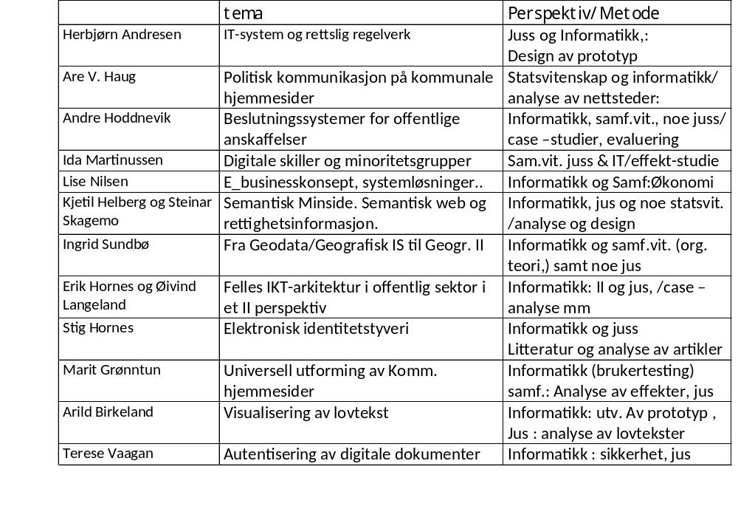
Eksempler på noen hovedfags/masteroppgaver med tydelig innslag av informatiske perspektiver

